Slide 1


Environnement de Supervision avec Analyses Prédictives
Formation Data Analyste aura 2021 / 2022

Slide 2
« Il s’agit d’un petit pas pour l’homme, un bond de géant pour l’humanité ».
-Neil Armstrong

Slide 3
Contexte & Problématique
Dans un contexte économique et industriel, le volume de données récoltées par bon nombre d’applications ; deviens de plus en plus croissant. La migration vers le cloud devient pour les entreprises comme pour le grand public un facteur indispensable.
A ceci on ajoute la confidentialité des données qui pour les entreprises reste un enjeu financier et pour chaque individu peut représenter une atteinte à leurs vies privée, ce qui est un second facteur à ne pas négliger.
Dans cet optique, j’ai mis en place un certain nombre d’indicateurs et d’outils de supervision afin de préserver la sécurité et la protection de mes données quant à l’utilisation de mon matériel informatique (tant pour une utilisation personnelle que professionnelle).
Les fichiers journaux (système / Réseau / logs) constitue la base des données sur lesquelles je souhaite effectuer un audit, un traitement, une analyse et des prédictions sur les axes d’amélioration en termes de confidentialité et de sécurité.

Slide 4
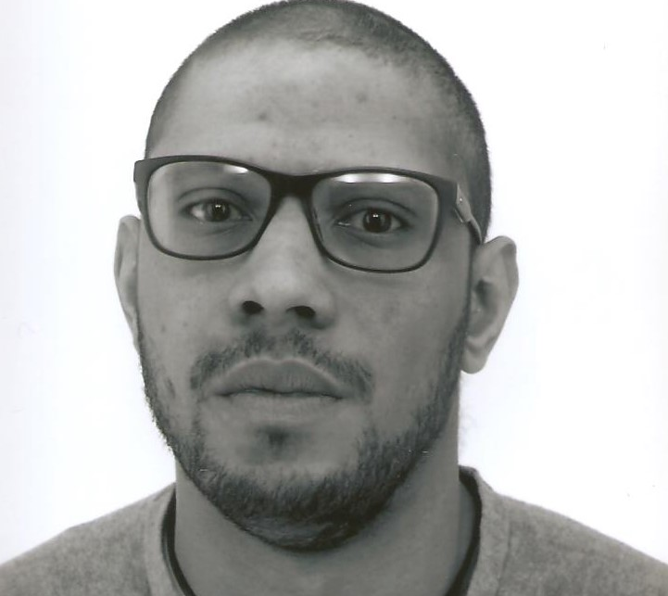
STAFF
J’ai développé des compétences en informatique, notamment avec Linux Windows et Android, à travers différentes formations. Je suis polyvalent, désireux d’acquérir en permanence de nouvelles connaissances. Je dispose de compétences en administration d'infrastructure de systèmes informatique, en réseaux, en programmation. J’ai de bonnes notions en développement PHP / JAVA EE / Python et sur les bases de données SQL et NoSQL. J'ai également appréhendé les Framework Hibernate / Spring / Symfony la méthode de travail en TDD avec les tests unitaires ainsi que les tests fonctionnels pour le développement de mes différents projets. Je développe mes appétences sur la gestion de projet Agile et sur les méthodologies DevOps & DevSecOps. Je suis passionné par les nouvelles technologies et je souhaite élargir et optimiser mes expériences et compétences dans ce secteur d'activité.
Pierre-Henry Barge

Slide 5
Organisation et Gestion de Projet
Tout d’abord un diagramme de Gantt à été établi.
Chaque tâches à été défini de manière non-exhaustive dans des tableaux de bord Kanban avec JIRA, puis reportées chaque jour dans mon agenda personnel.
Etant mon propre chef et le seul Concepteur de ce projet, je m’attribut les tickets et défini par moi-même le Workflow de l’avancée du projet.
Le but est d’obtenir un résultat le plus proche de mes attentes et en corrélation avec les attentes du jury pour l’obtention de la certification Big Data.

Slide 6
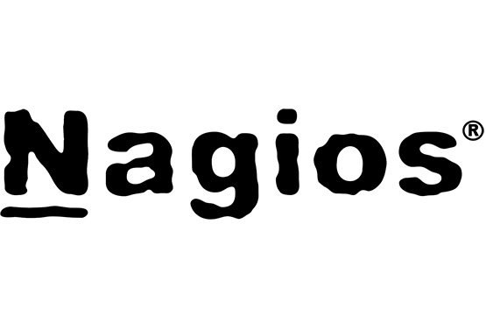
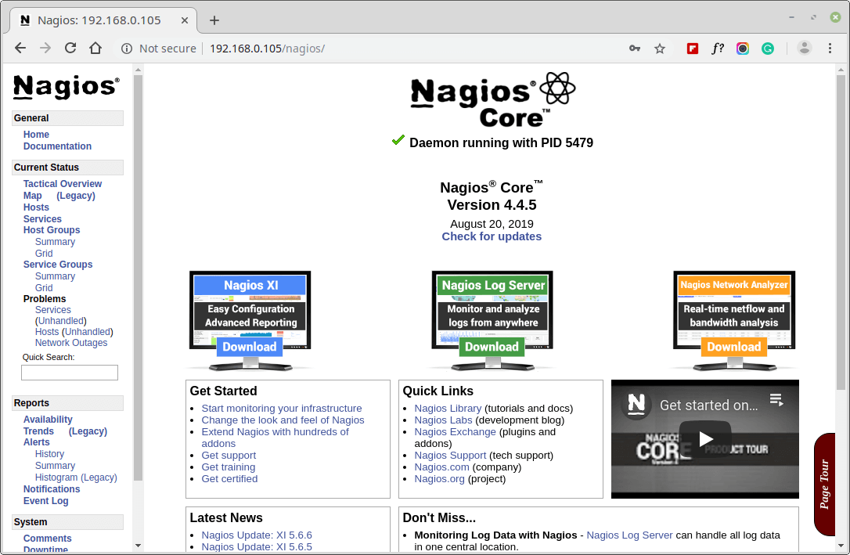
Supervision

Slide 7

Azure
Microsoft Azure (Windows Azure jusqu’en 2014) est la plate-forme applicative en nuage de Microsoft. Son nom évoque le « cloud computing », ou informatique en nuage (l'externalisation des ressources informatiques d'une entreprise vers des datacenters distants)
Le Machine Learning : L'apprentissage automatique est la création et l'utilisation de modèles appris à partir de données. Dans d'autres contextes, cela pourrait être appelé modélisation prédictive ou exploration de données.
En règle générale, l’objectif est d'utiliser les données du passé pour développer des modèles que nous pouvons utiliser pour prédire divers résultats pour les nouvelles données.
Pour trouver les modèles du ML on utilise plusieurs techniques issues de branches de mathématiques telles que l’algèbre, les stats, les probabilités et d’autres techniques issues des sciences de l’informatique tel que la recherche opérationnelle

Slide 8
Objectif final
Mettre en place un projet englobant un certain nombre de technologies et matières abordées durant le cursus de formation Data Analyste AURA 2021 avec M2I.
Ce projet consiste à mettre en place un environnement de supervision Nagios journalisé sur un serveur CentOS 7 avec un environnement distribué de type Hadoop, récolter ensuite les différents journaux système et réseau générer par toutes les sources et stockés sur ce serveur, afin d’en déduire une analyse prédictive dans un environnement Cloud Azure et ainsi définir à l’aide du Machine Learning, les axes d’amélioration à apporter en termes de sécurité et d’infrastructure à petite échelle.
Ce projet pourrais à l’avenir devenir redistribuable, en fonction des possibilités de réplication des différents environnements système qui le compose. Une migration sur un autre réseau est tout à fait possible selon les ressources matériel disponible sur celui-ci.
Cette démarche sera suivie d’une démonstration Teams
Les différents auditeurs qui participeront à cette démonstration, jugerons de la viabilité de mon projet
La date de remise du projet est : à définir en fonction de son avancée et de l’entrée où non en Stage Entreprise

Slide 9
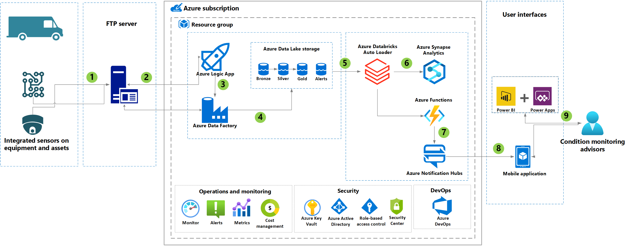
Architecture Conceptuelle

Slide 10
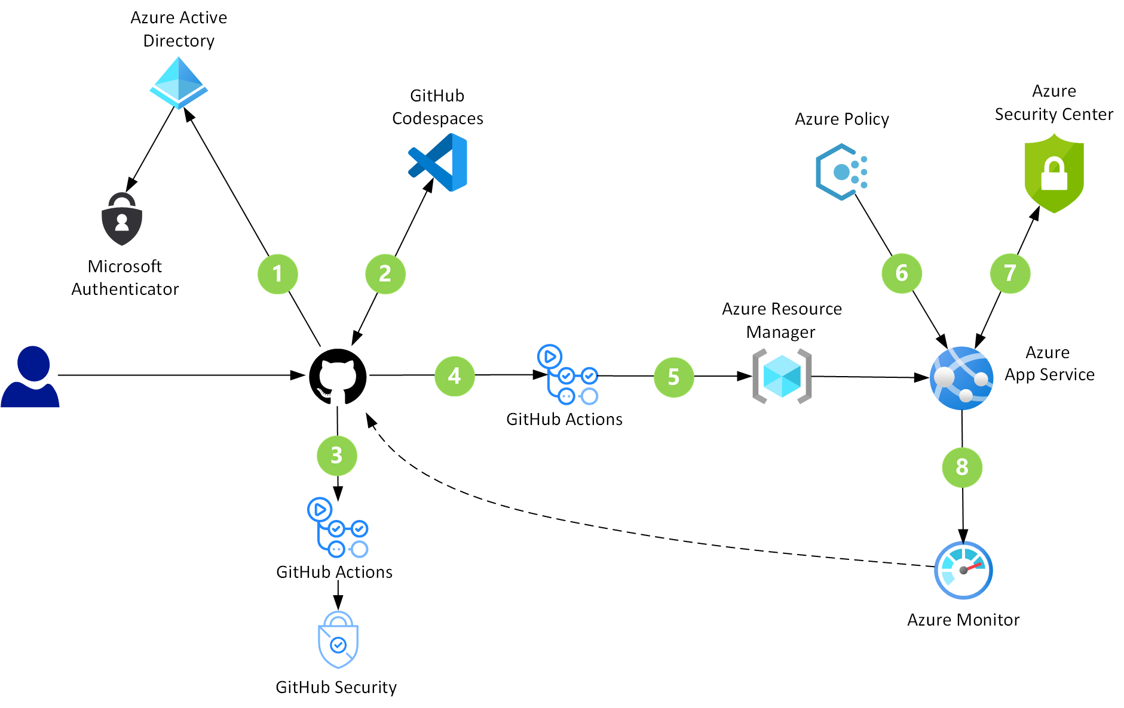
Architecture Programmation orientée Composant

Slide 11
Analyse Prédictive Machine Learning
Inférence par lots :
Inférence en temps réel (ou interactive) :
Processus asynchrone qui base ses prédictions sur un lot d’observations. Les prédictions sont stockées sous forme de fichiers ou dans une base de données pour les utilisateurs finaux ou les applications métier.
Libère le modèle pour effectuer des prédictions à tout moment et déclencher une réponse immédiate. Ce modèle peut être utilisé pour analyser la diffusion en continu et les données d’application interactives.

Slide 12
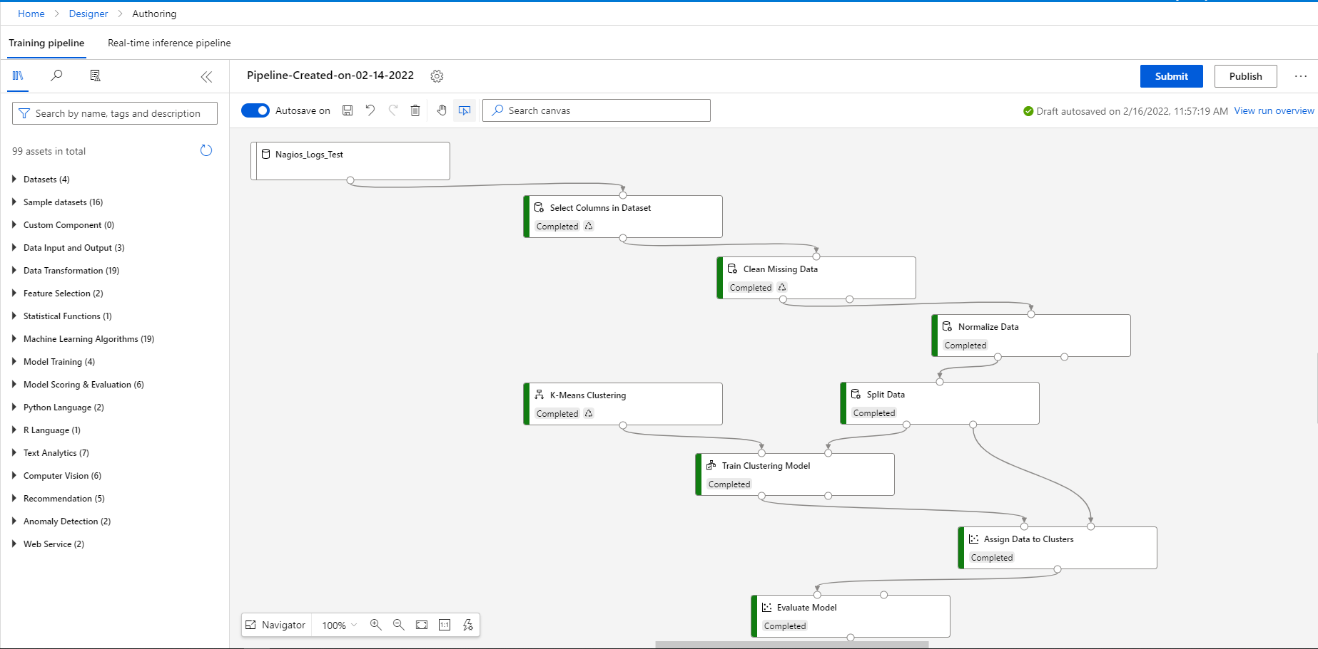
Inférence par lots

Slide 13
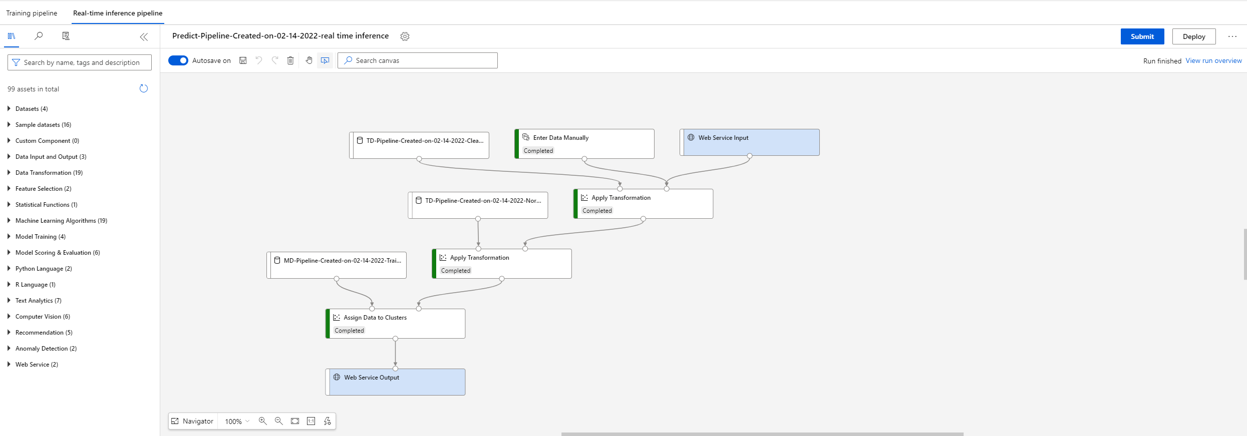
Inférence en temps réel

Slide 14
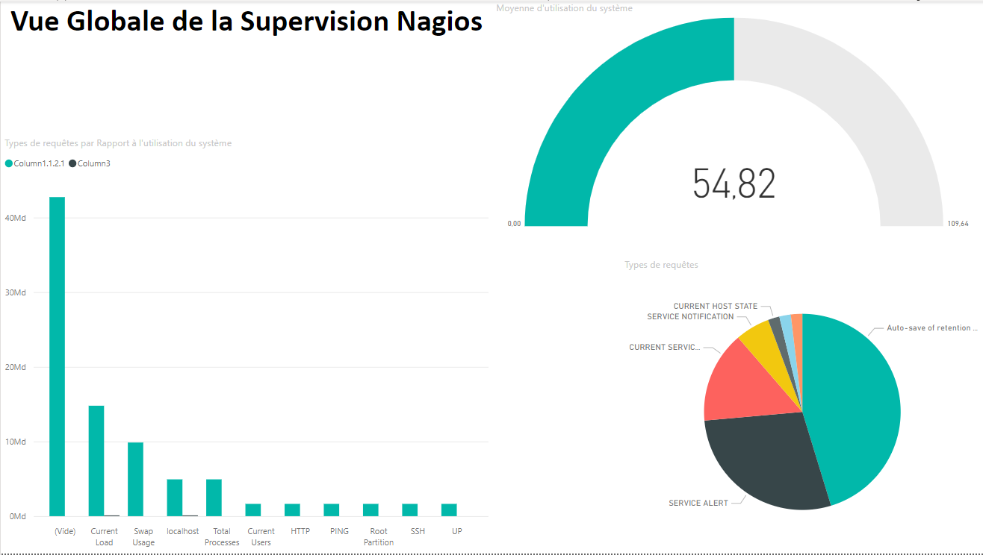
Analyse Exploratoire

Slide 15
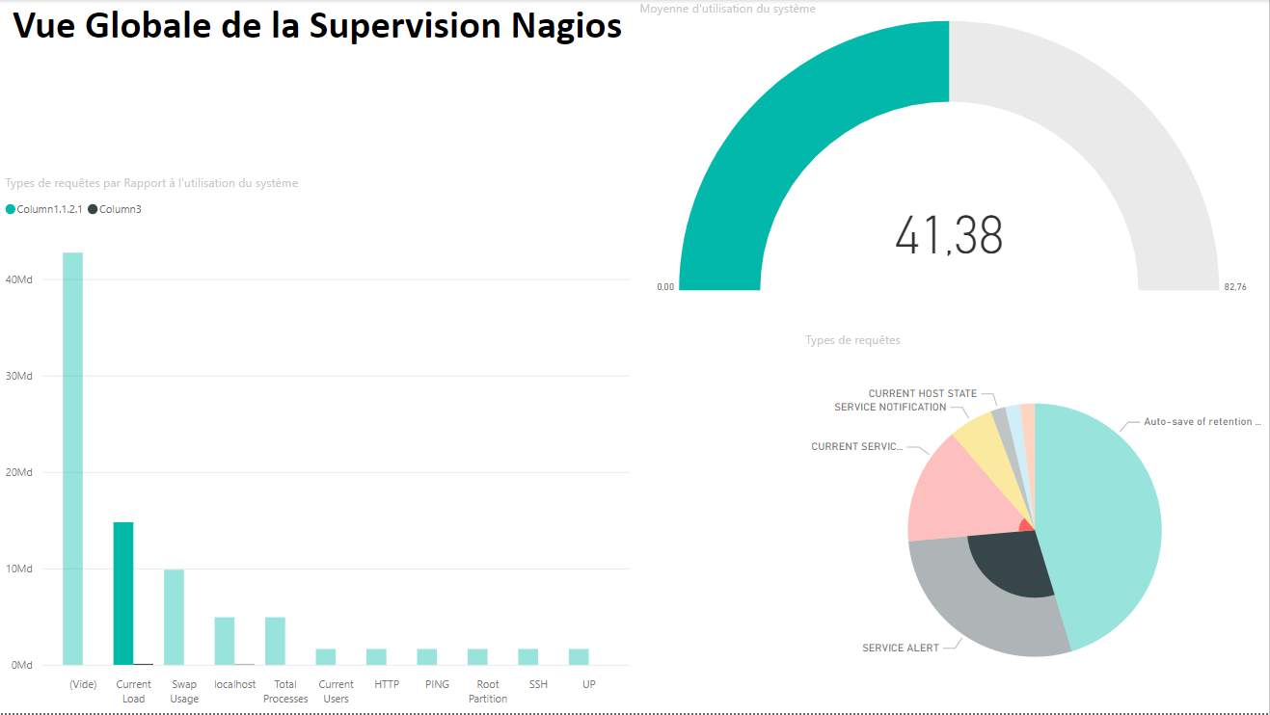
Analyse Exploratoire
Cette Vue correspond à la charge du système Durant l’execution des services courant chargés à un moment donné.

Slide 16
Correctifs à apporter
Pour des raisons de temps alloué au projet il faut apporter des améliorations à celui-ci :
- Apport des données en temps réel :
Effectivement, je n’ai pas trouvé de configuration me permettant d’injecter les données de mon serveur Nagios Linux CentOS vers Azure, l’importation des données ce fait manuellement via un script Python.
- Synchronisation des rapports :
Malheureusement, les services de synchronisation Azure / Power Bi sont difficile à mettre en place.
Le volume de données étant important les améliorations ci-dessus sont primordiales et ce doivent d’être étudiées de manière approfondie.
Améliorations à apporter à la solution.

Slide 17
Conclusion
J’ai apprécié travailler sur ce projet.
Le modèle prédictif à du être refait à plusieurs reprises, mais cela m’a permis d’approfondir mes connaissances sur le Machine Learning.
Azure est une solution très intéressante qui offre beaucoup de possibilités, c’est la raison de mon choix, associé au fait que je dispose déjà d’un compte avec abonnement Microsoft et que je suis plus à l’aise avec les outils et environnement Microsoft et Hybride.
J’ai profité de ce Projet pour faire évoluer mon environnement Nagios que je possède depuis quelques temps et l’intégrer dans une solution en lien avec les différentes matières abordés durant le cursus M2I.
Le code source à été réalisé en Python et la transformation des données de .txt à .csv avec Excel.
Il m’a maqué du temps pour réaliser des data visualisations plus détaillées ainsi que certaines connaissances en transformation de données et en termes d’applications pour créer le lien entre Hadoop et Azure / Azure et Power BI.
En conclusion, le rendu de ce projet n’est pas réellement achevé et mérite d’être encore travaillé.

